Slide 1



Entrepreneurship
ريادة الأعمال
MGM 303
Lecture 4
Crafting a Business Plan & Building a Solid Strategic Plan
صياغة خطة عمل وبناء خطة استراتيجية قوية
Prepared by
إعداد
Dr. Thana Ahmed
د/ ثناء أحمد

Slide 2
Chapter
Learning Objectives
أهداف التعلٌّم
04
Explain the benefits of an effective business plan.
اشرح فوائد خطة العمل الفعالة.
1
Describe the elements of a solid business plan.
وصف عناصر خطة عمل القوية.
2
Explain the “five Cs of credit” and why they are important to potential lenders and investors reviewing business plans.
شرح "الشروط الخمسة للائتمان" ولماذا هي مهمة للمقرضين والمستثمرين المحتملين الذين يراجعون خطط العمل.
3
Understand the keys to making an effective business plan presentation. .
فهم مفاتيح تقديم عرض تقديمي فعال لخطة العمل.
4

Slide 3
Chapter
Learning Objectives
أهداف التعلٌّم
04
Understand the importance of strategic management to a small business
فهم أهمية الإدارة الاستراتيجية للشركات الصغيرة
5
Explain why and how a small business must create a competitive advantage in the market.
شرح لماذا وكيف يجب على الشركات الصغيرة خلق ميزة تنافسية في السوق.
6
Develop a strategic plan for a business using the nine steps in the strategic management process.
وضع خطة استراتيجية للأعمال التجارية باستخدام الخطوات التسع في عملية الإدارة الاستراتيجية.
7

Slide 4
Chapter
What Is a Business Plan?
ما هي خطة العمل؟
04
Business Plan
A business plan is a written narrative, typically 25 to 35 pages long, that describes what a new business plans to accomplish. (Barringer & Ireland, 2016)
A business plan outlines the basic concept underlying a business-what problem will be solved-and describes how the business will execute its plan to solve the problem. (Longenecker et al., 2017)
A business plan is a document that defines in detail a company's objectives and how it plans to achieve its goals. A business plan lays out a written road map for the firm from marketing, financial, and operational standpoints. Both startups and established companies use business plans. (investopia).
  خطة العمل
  خطة العمل هي سرد مكتوب، يتراوح طوله عادة من 25 إلى 35 صفحة ، يصف ما الذي يجب تحقيقة في خطة الأعمال الجديدة. (بارينجر وأيرلندا ، 2016)
  تحدد خطة العمل المفهوم الأساسي الذي يقوم عليه العمل - ما هي المشكلة التي سيتم حلها - وتصف كيف ستنفذ الشركة خطتها لحل المشكلة. (لونجينيكر وآخرون ، 2017)
  خطة العمل هي وثيقة تحدد بالتفصيل أهداف الشركة وكيف تخطط لتحقيق أهدافها. تضع خطة الأعمال خارطة طريق مكتوبة للشركة من وجهات نظر تسويقية ومالية وتشغيلية. تستخدم كلاً من الشركات الناشئة والشركات القائمة خطط الأعمال. (إنفستوبيا)

Slide 5
Chapter
Benefits of Creating a Business Plan
فوائد إنشاء خطة عمل
04
Business plan:
A written summary of:
  An entrepreneur's proposed business venture
  The operational and financial details
  The marketing opportunities and strategy
  The managers' skills and abilities
A business plan is the best insurance against launching a business destined to fail or mismanaging a potentially successful company
خطة العمل:
ملخص مكتوب لـ:
  المشروع التجاري المقترح من قبل رائد الأعمال
  التفاصيل التشغيلية والمالية
  الفرص التسويقية والاستراتيجية
  مهارات وقدرات المديرين
خطة العمل هي أفضل تأمين ضد إطلاق مشروع تجاري محكوم عليه بالفشل أو سوء إدارة شركة ناجحة محتملة.

Slide 6

Chapter
Essential Functions of a Business Plan
الوظائف الأساسية لخطة العمل
04
Guiding the company by charting its future course and defining its strategy for following it.
Attracting lenders and investors who will provide needed capital.
  توجيه الشركة من خلال رسم مسارها المستقبلي وتحديد استراتيجيتها المتبعة.
  جذب المقرضين والمستثمرين الذين سيوفرون رأس المال اللازم.

Slide 7
Chapter
A plan must pass three tests
يجب أن تجتاز الخطة ثلاثة اختبارات
04
The Reality Test
اختبار الواقعية
The Competitive Test
اختبار المنافسة
The Value Test
اختبار القيمة
proving that:
A market really does exist for your product or service.
You can actually build or provide it for the cost estimates in the plan.
إثبات أن:
هناك سوق حقيقي لمنتجك أو خدمتك.
يمكنك بناءه أو توفيره بالفعل وفقًا لتقديرات التكلفة في الخطة
evaluates:
A company's position relative to its competitors.
Management's ability to create a company that will gain an edge over its rivals.
تقييم:
موقف الشركة بالنسبة لمنافسيها.
قدرة الإدارة على إنشاء شركة ستكتسب ميزة على منافسيها.
proving that:
A venture offers investors or lenders an attractive rate of return or a high probability of repayment.
إثبات أن:
المشروع يُقدم للمستثمرين أو المقرضين معدل عائد جذاب أو احتمالية مرتفعة للسداد.

Slide 8

Chapter
Why should you take the time to build a Business Plan?
لماذا يجب أن تأخذ الوقت الكافي لبناء خطة عمل؟
04
Although building a plan does not guarantee success, it does increase your chances of succeeding in business.
A plan is like a road map that serves as a guide on a journey through unfamiliar, harsh, and dangerous territory. Don’t attempt the trip without a map!
على الرغم من أن بناء خطة لا يضمن النجاح ، إلا أنه يزيد من فرصك في النجاح في العمل التجاري.
تشبه الخطة خريطة الطريق التي تعمل كدليل في رحلة عبر منطقة غير مألوفة وقاسية وخطيرة. لا تحاول خوض الرحلة بدون خريطة!

Slide 9
Chapter
Who Reads the Business Plan & What Are They Looking For?
من يقرأ خطة العمل وما الذي يبحثون عنه؟
04
There are two primary audiences for a firm’s business plan
هناك جمهوران أساسيان لخطة عمل الشركة
Audience الجمهور | What They are Looking For ما الذي يبحثون عنه؟
A Firm’s Employees موظفو الشركة | A clearly written business plan helps the employees of a firm operate in sync and move forward in a consistent and purposeful manner. تساعد خطة العمل المكتوبة بوضوح موظفي الشركة على العمل بشكل متزامن والمضي قدما بطريقة متسقة وهادفة.
Investors and other external stakeholders المستثمرون وأصحاب المصلحة الخارجيون الآخرون | A firm’s business plan must make the case that the firm is a good use of an investor’s funds or the attention of others. يجب أن توضح خطة عمل الشركة أن الشركة تستخدم ، بشكل جيد ،أموال المستثمر أواي شيء يهتم به أصحاب المصلحة غيرهم.

Slide 10
Chapter
Structure of a Business Plan
هيكل خطة العمل
04
Structure of the Business Plan
  To make the best impression a business plan should follow a conventional structure, such as the outline for the business plan shown in the chapter.
  Although some entrepreneurs want to demonstrate creativity, departing from the basic structure of the conventional business plan is usually a mistake.
  Typically, investors are busy people and want a plan where they can easily find critical information
هيكل خطة العمل
لترك أفضل انطباع ، يجب أن تتبع خطة العمل هيكلا تقليديا ، مثل الخطوط العريضة لخطة العمل الموضحة في الفصل.
على الرغم من أن بعض رواد الأعمال يرغبون في إظهار الإبداع ، إلا أن الخروج عن الهيكل الأساسي لخطة العمل التقليدية عادة ما يكون خطأ.
عادة ما يكون المستثمرون أشخاصا مشغولين ويريدون خطة واضحة بحيث يمكنهم العثور بسهولة على المعلومات الهامة.

Slide 11
Chapter
Types of Business Plans
أنواع خطط العمل
04
Summary Business Plan
ملخص خطة العمل
Full Business Plan
خطة العمل الكاملة
Operational Business Plan
خطة العمل التشغيلية
10-15 pages
Works best for new ventures in the early stages of development that want to "test the waters" to see if investors are interested in their idea
10 – 15 صفحة
تعمل بشكل أفضل للمشاريع الجديدة في المراحل المبكرة من التطوير والتي تريد "اختبار المياه" لمعرفة ما إذا كان المستثمرون مهتمين بفكرتها.
25-35 pages
Works best for new ventures who are at the point where they need funding or financing; serves as a "blueprint" for the company's operations
25– 35 صفحة
تعمل بشكل أفضل للمشاريع الجديدة التي وصلت إلى النقطة التي تحتاج فيها إلى التمويل؛ تعمل كـ "مخطط" لعمليات الشركة.
40-100 pages
Is meant primarily for an internal audience; works best as a tool for creating a blueprint for a new venture's operations and providing guidance to operational managers
40 – 100 صفحة
مخصصة في المقام الأول للجمهور الداخلي؛ تعمل بشكل أفضل كأداة لإنشاء مخطط لعمليات المشروع الجديد وتقديم التوجيه لمدراء التشغيل.

Slide 12
Chapter
Key Elements of a Business Plan
العناصر الأساسية لخطة العمل
04
Title Page and Table of Contents
Executive Summary
Mission and Vision Statement
Business and Industry Profile
Description of a Firm's Product or Service
Competitor Analysis
Marketing Strategy
Entrepreneurs' and Managers' Resumes
Plan of Operation
Pro Forma (Projected) Financial Statements
The Loan or Investment Proposal
صفحة العنوان وجدول المحتويات
الملخص التنفيذي
بيان الرسالة والرؤية
ملف تعريف الأعمال والصناعة
وصف المنتج أو الخدمة التي تقدمها الشركة
تحليل المنافسين
استراتيجية التسويق
السيرة الذاتية لرجال الأعمال والمديرين
خطة التشغيل
القوائم المالية النموذجية (المتوقعة)
المفاضلة بين الاقتراض أم الاستثمار

Slide 13
Chapter
Section 1: Executive Summary
القسم 1: الملخص التنفيذي
04
Executive Summary
  The executive summary is a short overview of the entire business plan.
  It provides a busy reader with everything that needs to be known about the new venture’s distinctive nature.
  An executive summary shouldn’t exceed two single-spaced pages.
  Even though the executive summary appears at the beginning of the business plan, it should be written last.
  The plan itself will evolve as it’s written, so not everything is known at the outset.
  In many instances an investor will ask for a copy of a firm’s executive summary and will ask for a copy of the entire plan only if the executive summary is sufficiently convincing.
  The executive summary, then, is the most important section of a business plan.
  الملخص التنفيذي
  الملخص التنفيذي هو نظرة عامة قصيرة على خطة العمل بأكملها.
  يوفر للقارئ المشغول كل ما يجب معرفته عن الطبيعة المميزة للمشروع الجديد.
  يجب ألا يتجاوز الملخص التنفيذي صفحتين - بمسافة واحدة بين سطور الصفحة.
  على الرغم من أن الملخص التنفيذي يظهر في بداية خطة العمل، إلا أنه يجب كتابته أخيرا.
  ستتطور الخطة نفسها مع الوقت أثناء الكتابة ، لذلك من الطبيعي أن ليس كل شيء معروفا في البداية.
  في كثير من الحالات، سيطلب المستثمر نسخة من الملخص التنفيذي للشركة فقط ، ولن يطلب نسخة من الخطة بأكملها إلا إذا كان الملخص التنفيذي غيرمقنع بما فيه الكفاية.
  الملخص التنفيذي ، إذاً ، هو أهم قسم في خطة العمل.

Slide 14
Chapter
Section 1: Executive Summary
القسم 1: الملخص التنفيذي
04
The executive summary is a written version of “the elevator pitch”
  A good elevator pitch provides:
    Context. What does your company do in easy-to-understand words?
    Benefit. What benefit or advantage does your company offer customers?
    Target customers. For whom does your company provide the benefit?
    Point of differentiation. How is your company different from other companies that provide similar products, services, or solutions?
    Clincher. Can you leave the listener or reader with a memorable, bottom-line sound bite about your company.
    الملخص التنفيذي هو نسخة مكتوبة من «عرض المصعد» حديث تحفيزي قصير مدته كالصعود في المصعد "
      يوفر "عرض المصعد" الجيد:
        المحتوى. ماذا تفعل شركتك بكلمات سهلة الفهم؟
        المنفعة. ما هي الفائدة أو الميزة التي تقدمها شركتك للعملاء؟
        العملاء المستهدفين. لمن تقدم شركتك المنفعة؟
        نقطة التمايز. كيف تختلف شركتك عن الشركات الأخرى التي تقدم منتجات أو خدمات أو حلول مماثلة؟
        النقطة الحاسمة. هل يمكنك ترك المستمع أو القارئ مع مقطع صوتي لا يُنسى عن شركتك.

Slide 15
Chapter
Section 2: Industry Analysis
القسم 2: تحليل الصناعة
04
Industry Analysis
  This section should begin by describing the industry the business will enter in terms of its size, growth rate, and sales projections.
  Items to include in this section:
    Industry size, growth rate, and sales projections.
    Industry structure.
    Nature of participants.
    Key success factors.
    Industry trends.
    Long-term prospects.
تحليل الصناعة
  يجب أن يبدأ هذا القسم بوصف الصناعة التي ستدخلها الشركة من حيث حجمها ومعدل نموها وتوقعات المبيعات.
  العناصر التي يجب تضمينها في هذا القسم:
    حجم الصناعة ومعدل نموها وتوقعات المبيعات.
    هيكل الصناعة.
    طبيعة المشاركين.
    عوامل النجاح الرئيسية.
    اتجاهات الصناعة.
    الآفاق طويلة الأجل.

Slide 16

Chapter
Section 3: Company Description
القسم 3: وصف الشركة
04
  This section begins with a general description of the company.
  Items to include in this section:
      Company description.
      Company history.
      Mission statement.
      Products and services.
      Current status.
      Legal status and ownership.
      Key partnerships (if any).
  Most start-ups do not service their entire industry. Instead, they focus on servicing a specific (target) market within the industry.
  It’s important to include a section in the market analysis that deals with the behavior of the consumers in the market. The more a start-up knows about the consumers in its target market, the more it can tailor its products or services appropriately.
يبدأ هذا القسم بوصف عام للشركة.
العناصر التي يجب تضمينها في هذا القسم:
  وصف الشركة.
  تاريخ الشركة.
  بيان المهمة أو الرسالة.
  المنتجات والخدمات.
  الوضع الحالي.
  الوضع القانوني والملكية.
  الشراكات الرئيسية (إن وجدت).
معظم الشركات الناشئة لا تخدم صناعتها بأكملها. بدلا من ذلك ، يركزون على خدمة سوق محدد (مستهدف) داخل الصناعة.
من المهم تضمين قسم في تحليل السوق يتعامل مع سلوك المستهلكين في السوق. كلما زادت معرفة الشركة الناشئة بالمستهلكين في السوق المستهدف ، زادت قدرتها على تصميم منتجاتها أو خدماتها بشكل مناسب.

Slide 17
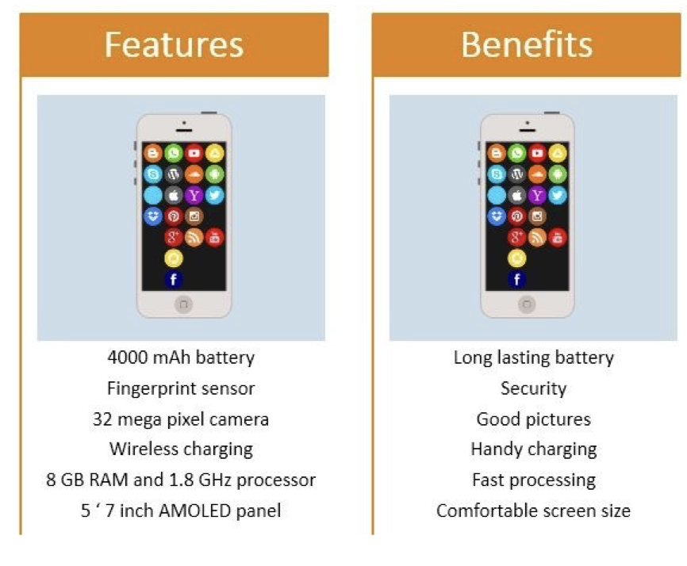
Chapter
Product or Service Description
وصف المنتج أو الخدمة
04
Describe the benefits customers get from the product or service
A feature is a descriptive fact about a product or service.
A benefit is what the customer gains from the product or service feature.
وصف الفوائد التي يحصل عليها العملاء من المنتج أو الخدمة.
الميزة أو السمات أو الخصائص هي وصف حقيقي حول المنتج أو الخدمة.
الفائدة هي ما يحصل عليه العميل من ميزة المنتج أو الخدمة.
بطارية 4000 مللي أمبير
مستشعر بصمة الإصبع
كاميرا 32 ميجا بكسل
شحن لاسلكي
ذاكرة وصول عشوائي 8 جيجا بايت ومعالج بسرعة 1.8 جيجا هرتز
شاشة AMOLED مقاس 5.7 بوصة
بطارية تدوم طويلاً
الأمان
صور جيدة
شحن سهل
معالجة سريعة
حجم شاشة مريح

Slide 18

Chapter
Section 4: Market Analysis
القسم 4: تحليل السوق
04
Market Analysis
  The market analysis breaks the industry into segments and zeros in on the specific segment (or target market) to which the firm will try to appeal.
  Items to include in this section:
    Market segmentation and target market selection.
    Buyer behavior.
    Competitor analysis.
  تحليل السوق
      يقوم تحليل السوق بتقسيم الصناعة إلى قطاعات والتركيز على القطاع المحدد (أو السوق المستهدف) الذي ستحاول الشركة جذبه."
      العناصر التي يجب تضمينها في هذا القسم:
          تجزئة السوق واختيار السوق المستهدف.
          سلوك المشتري.
          تحليل المنافسين.

Slide 19
Chapter
Competitor Analysis
تحليل المنافسين
04
Who are the company's key competitors?
What are their strengths and weaknesses?
What are their strategies?
How successful are they?
What distinguishes the entrepreneur's product or service from others already in the market, and how will these differences produce a competitive edge?
من هم المنافسون الرئيسيون للشركة؟
ما هي نقاط قوتهم وضعفهم؟
ما هي استراتيجياتهم؟
ما مدى نجاحهم؟
ما الذي يميز منتج أو خدمة رائد الأعمال عن غيره من المنتجات أو الخدمات الموجودة بالفعل في السوق، وكيف ستنتج هذه الاختلافات ميزة تنافسية؟

Slide 20
Chapter
Section 5: The Economics of the Business Section
القسم 5: اقتصاديات قسم الأعمال
04
The Economics of the Business
  This section addresses the basic logic of how profits are earned in the business and how many units of a business’s profits must be sold for the business to “break even” and then start earning a profit.
  Items to include in this section:
      Revenue drivers and profit margins.
      Fixed and variable costs.
      Operating leverage and its implications.
      Start-up costs.
      Break-even chart and calculations.
اقتصاديات الأعمال
يتناول هذا القسم المنطق الأساسي لكيفية تحقيق الأرباح في العمل وعدد الوحدات التي يجب بيعها حتى تتمكن الشركة من "التعادل" ثم البدء في جني الأرباح.
العناصر التي يجب تضمينها في هذا القسم:
  محركات الإيرادات وهوامش الربح.
  التكاليف الثابتة والمتغيرة.
  الرافعة التشغيلية وآثارها.
  تكاليف بدء التشغيل.
  مخطط التعادل والحسابات.

Slide 21
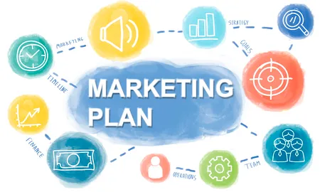
Chapter
Section 6: Marketing Plan
القسم 6: خطة التسويق
04
Marketing Plan
  The marketing plan focuses on how the business will market and sell its product or service.
  Items to include in this section:
    Overall marketing strategy.
    Product, price, promotions, and distribution.
    Sales process (or cycle).
    Sales tactics.
  خطة التسويق
      تركز خطة التسويق على كيفية قيام الشركة بتسويق وبيع منتجاتها أو خدماتها.
      العناصر التي يجب تضمينها في هذا القسم:
          استراتيجية التسويق الشاملة.
          المنتج والسعر والعروض الترويجية والتوزيع.
          عملية المبيعات (أو دورة المبيعات).
          تكتيكات المبيعات.

Slide 22
Chapter
Section 6: Marketing Plan
القسم 6: خطة التسويق
04
The best way to describe a start-up's marketing plan is to start by articulating its marketing strategy, positioning, and points of differentiation, and then talk about how these overall aspects of the plan will be supported by price, promotional mix, and distribution strategy.
It's also important to discuss the company sales process.
أفضل طريقة لوصف خطة تسويق شركة ناشئة هي البدء بتوضيح استراتيجية التسويق الخاصة بها، وموقعها، ونقاط التمايز، ثم التحدث عن كيفية دعم هذه الجوانب العامة من الخطة من خلال السعر، والمزيج الترويجي، واستراتيجية التوزيع.
من المهم أيضًا مناقشة عملية مبيعات الشركة.

Slide 23
Chapter
Marketing Strategy
استراتيجية التسويق
04
Show customer interest
  Prove that target customers need or want the product/service.
Address:
  Target market
  Advertising and promotion
  Market size and trends
  Location
  Pricing
  Distribution
إظهار اهتمام العملاء
  إثبات أن العملاء المستهدفين يحتاجون أو يريدون المنتج/الخدمة.
العنوان:
  السوق المستهدفة
  الإعلان والترويج
  حجم السوق واتجاهاته
  الموقع
  التسعير
  التوزيع

Slide 24
Chapter
Section 7: Design and Development Plan
القسم 7: خطة التصميم والتطوير
04
Design and Development Plan
If you're developing a completely new product or service, you need to include a section in your business plan that focuses on the status of your development efforts.
Items to include in this section:
  Development status and tasks.
  Challenges and risks.
  Projected development costs.
  Proprietary issues (patents, trademarks, copyrights, licenses, brand names).
خطة التصميم والتطوير
إذا كنت تقوم بتطوير منتج أو خدمة جديدة تمامًا، فأنت بحاجة إلى تضمين قسم في خطة عملك يركز على حالة جهود التطوير الخاصة بك.
العناصر التي يجب تضمينها في هذا القسم:
  حالة التطوير والمهام
  التحديات والمخاطر
  تكاليف التطوير المتوقعة.
  قضايا الملكية (براءات الاختراع والعلامات التجارية وحقوق النشر والتراخيص والأسماء التجارية).

Slide 25
Chapter
Section 8: Operational Plan
القسم 8: الخطة التشغيلية
04
Operations Plan
  Outlines how your business will be run and how your product or service will be produced.
  A useful way to illustrate how your business will be run is to describe it in terms of "back stage" (unseen to the customer) and "front stage" (seen by the customer) activities.
  Items to include in this section:
    General approach to operations.
    Business location.
    Facilities and equipment
خطة العمليات
  تحدد الخطوط العريضة لكيفية إدارة عملك وكيفية إنتاج منتجك أو خدمتك.
  إحدى الطرق المفيدة لتوضيح كيفية إدارة عملك هي وصفه من حيث أنشطة "الواجهة الخلفية" (غير المرئية للعميل) و"الواجهة الأمامية" (المرئية للعميل).
  العناصر التي يجب تضمينها في هذا القسم:
    النهج العام للعمليات.
    موقع العمل.
    المرافق والمعدات

Slide 26
Chapter
Section 9: Management Team and Company Structure
القسم 9: فريق الإدارة وهيكل الشركة
04
Management Team and Company Structure
  The management team of a new venture typically consists of the founder or founders and a handful of key management personnel.
  Items to include in this section:
    Management team.
    Board of directors.
    Board of advisers.
    Company structure.
Many investors and others who read the business plan look first at the executive summary and then go directly to the management team section to assess the strength of the people starting the firm.
فريق الإدارة وهيكل الشركة
  يتكون فريق إدارة المشروع الجديد عادة من المؤسس أو المؤسسين وعدد قليل من موظفي الإدارة الرئيسيين.
  العناصر التي يجب تضمينها في هذا القسم:
    فريق الإدارة.
    مجلس الإدارة.
    مجلس الاستشاريين.
    هيكل الشركة.
ينظر العديد من المستثمرين وغيرهم ممن يقرؤون خطة العمل أولا إلى الملخص التنفيذي ثم ينتقلون مباشرة إلى قسم فريق الإدارة لتقييم قوة الأشخاص الذين يبدؤون الشركة.

Slide 27
Chapter
Section 10: Overall Schedule
القسم 10: الجدول العام
04
Overall Schedule
A schedule should be prepared that shows the major events required to launch the business.
The schedule should be in the format of milestones critical to the business's success.
Examples of milestones:
  Incorporating the venture.
  Completion of prototypes.
  Rental of facilities.
  Obtaining critical financing.
  Starting production.
  Obtaining the first sale.
الجدول الزمني العام
يجب إعداد جدول زمني يوضح الأحداث الرئيسية المطلوبة لبدء العمل.
يجب أن يكون الجدول الزمني في شكل مراحل مهمة لنجاح العمل.
أمثلة على المراحل المهمة:
  تأسيس المشروع.
  إكمال النماذج الأولية.
  استئجار المرافق.
  الحصول على التمويل الأساسي.
  بدء الإنتاج.
  الحصول على أول عملية بيع.

Slide 28
Chapter
Section 11: Financial Projections
القسم 11: التوقعات المالية
04
Financial Projections
The final section of a business plan presents a firm's pro forma (or projected) financial projections.
Items to include in this section:
  Sources and uses of funds statement.
  Assumptions sheet.
  Pro forma income statements.
  Pro forma balance sheets.
  Pro forma cash flows.
  Ratio analysis
التوقعات المالية
يقدم القسم الأخير من خطة العمل التوقعات المالية النموذجية (أو المتوقعة) للشركة.
العناصر التي يجب تضمينها في هذا القسم:
  بيان مصادر واستخدامات الأموال.
  بيان الافتراضات.
  قائمة الدخل الأولية.
  الميزانيات العمومية الأولية.
  التدفقات النقدية الأولية.
  تحليل النسب.

Slide 29
Chapter
Tips for a Good Business Plan
نصائح لوضع خطة عمل جيدة
04
First impressions count! Use an attractive cover.
Checks for errors.
Make it visually appealing.
Include a table of contents with page numbers.
Make it interesting!
Show that it will make money.
Use spreadsheets for realistic financial forecasts.
Include cash flow projections.
Keep the plan "crisp."
Tell the truth.
الانطباعات الأولى مهمة! استخدم غلافًا جذابًا.
تحقق من الأخطاء.
اجعله جذابًا بصريًا.
أضف جدول محتويات مع أرقام الصفحات.
اجعله مثيرًا للاهتمام!
وضح أنه سيحقق أرباحًا.
استخدم جداول البيانات للتنبؤات المالية الواقعية.
أضف توقعات التدفق النقدي.
اجعل الخطة "واضحة".
قل الحقيقة.

Slide 30
Chapter
What Lenders and Investors look for in a Business Plan
ما الذي يبحث عنه المقرضون والمستثمرون في خطة العمل؟
04
The "5 Cs" of Credit عناصر الائتمان الخمسة
  1. Capital رأس المال
  2. Capacity القدرة
  3. Collateral الضمانات
  4. Character الشخصية
  5. Conditions الشروط
قدرتك المالية على سداد المقرض (مقارنة دخلك بالنفقات)
أموالك الخاصة التي تستثمرها في عملك. غالبًا ما تكون دفعة أولى
سلوك الائتمان بناءً على مؤشرات مثل تقرير الائتمان والتصنيف الائتماني وسجل الدفع
أصل تتعهد بدعمه
تحليل السوق لاتجاهات صناعتك

Slide 31
Chapter
The Pitch: Presenting the Plan
العرض التقديمي: تقديم الخطة
04
The time allotted for presenting is usually less than 20 minutes, so it's important to rehearse and be prepared.
A basic presentation should cover:
  Your company and its products and services.
  The problem to be solved.
  A description of your solution to the problem.
  Your company's business model.
  Your company's competitive advantage.
عادةً ما يكون الوقت المخصص للعرض التقديمي أقل من 20 دقيقة، لذا من المهم التدرب والاستعداد.
يجب أن يغطي العرض التقديمي الأساسي ما يلي:
  شركتك ومنتجاتها وخدماتها.
  المشكلة التي يتعين حلها.
  وصف الحل الذي تقدمه للمشكلة.
  نموذج عمل شركتك.
  الميزة التنافسية لشركتك.

Slide 32
Chapter
Building a strategic plan
بناء خطة استراتيجية
04
Entrepreneurs must be able to adapt to changes in the marketplace.
Strategic planning is a tool that can help: it involves developing a game plan to guide the company as it works to accomplish its vision, mission, goals, and objectives and to keep it from straying off course.
  It's crucial to building a successful business.
يجب أن يكون رواد الأعمال قادرين على التكيف مع التغيرات في السوق.
التخطيط الاستراتيجي هو أداة يمكن أن تساعد: فهو يتضمن تطوير خطة عمل لتوجيه الشركة أثناء عملها على تحقيق رؤيتها ورسالتها وأهدافها وأغراضها ومنعها من الانحراف عن المسار.
  إنه أمر بالغ الأهمية لبناء عمل تجاري ناجح.

Slide 33
Chapter
Strategic Management Process
عملية الإدارة الاستراتيجية
04
Step 1: Develop a vision and translate it into a mission statement
Step 2: Assess strengths and weaknesses
Step 3: Scan environment for opportunities and threats
Step 4: Identify key success factors
Step 5: Analyze competition
Step 6: Create goals & objectives
Step 7: Formulate strategies
Step 8: Translate plans into actions
Step 9: Establish accurate controls
الخطوة 1: تطوير الرؤية وترجمتها إلى رسالة
الخطوة 2: تقييم نقاط القوة والضعف
الخطوة 3: مسح البيئة بحثًا عن الفرص والتهديدات
الخطوة 4: تحديد عوامل النجاح الرئيسية
الخطوة 5: تحليل المنافسة
الخطوة 6: وضع الأهداف والغايات
الخطوة 7: صياغة الاستراتيجيات
الخطوة 8: ترجمة الخطط إلى أفعال
الخطوة 9: وضع ضوابط دقيقة

Slide 34
Chapter
STEP 1: Develop a Vision and Create a Mission Statement
الخطوة 1: تطوير الرؤية وإنشاء بيان المهمة
04
Vision: the result of an entrepreneur's dream of something that does not exist yet and the ability to paint a compelling picture of that dream for everyone to see.
What does success look like?
A clearly defined vision:
  Provides direction
  Determines decisions
  Inspires people
  Allows for perseverance in the face of adversity
الرؤية: نتيجة حلم رجل الأعمال بشيء غير موجود بعد والقدرة على رسم صورة مقنعة لهذا الحلم ليراه الجميع.
كيف يبدو النجاح؟
الرؤية المحددة بوضوح:
  توفر الاتجاه.
  تحدد القرارات.
  تُلهم الأفراد.
  تسمح بالمثابرة في مواجهة الشدائد.

Slide 35

Chapter
STEP 1: Develop a Vision and Create a Mission Statement
الخطوة 1: تطوير الرؤية وإنشاء بيان المهمة
04

Slide 36
Chapter
STEP 1: Develop a Vision and Create a Mission Statement
الخطوة 1: تطوير الرؤية وإنشاء بيان المهمة
04
Mission statement: addresses the question: "what business are we in?"
  Clarifies "why we are here " and “ where we are going."
  Serves as a "strategic compass."
  Four key questions:
    What are we in business to accomplish?
    Who are we in to business to serve?
    How are we going to accomplish that purpose?
    What principles and beliefs form the foundation of the way we do business?
بيان المهمة أو الرسالة: يعالج السؤال: "ما هو العمل الذي نقوم به؟ "
  يوضح "لماذا نحن هنا" و"إلى أين نحن ذاهبون".
  يعمل بمثابة "بوصلة استراتيجية".
  أربعة أسئلة رئيسية:
    ما الذي نسعى إلى تحقيقه في العمل؟
    من الذي نسعى إلى خدمته في العمل؟
    كيف سنحقق هذا الغرض؟
    ما المبادئ والمعتقدات التي تشكل الأساس للطريقة التي ندير بها أعمالنا؟

Slide 37
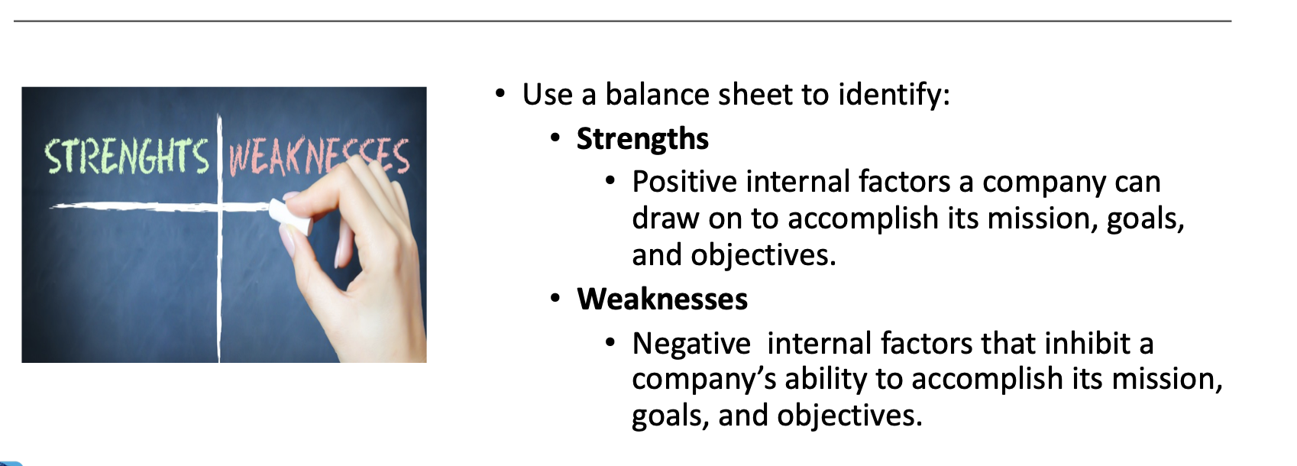
Chapter
STEP 2: Assess Company Strengths and Weaknesses
الخطوة 2: تقييم نقاط القوة والضعف في الشركة
04
Use a balance sheet to identify:
  Strengths
    Positive internal factors a company can draw on to accomplish its mission, goals, and objectives.
  Weaknesses
    Negative internal factors that inhibit a company's ability to accomplish its mission, goals, and objectives.
استخدم الميزانية العمومية لتحديد:
  نقاط القوة:
    العوامل الداخلية الإيجابية التي يمكن للشركة الاعتماد عليها لإنجاز مهمتها وأهدافها.
  نقاط الضعف:
    العوامل الداخلية السلبية التي تعيق قدرة الشركة على إنجاز مهمتها وأهدافها.

Slide 38
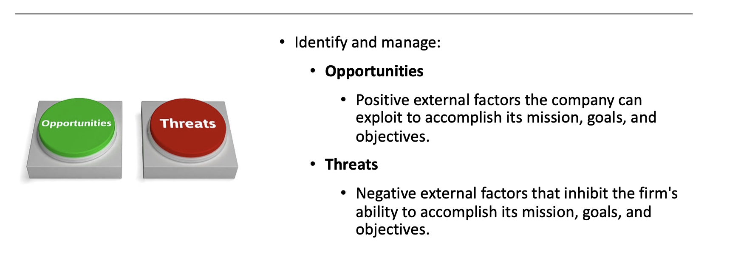
Chapter
STEP 3: Scan for Opportunities and Threats
الخطوة 3: البحث عن الفرص والتهديدات
04
Identify and manage:
  Opportunities
    Positive external factors the company can exploit to accomplish its mission, goals, and objectives.
  Threats
    Negative external factors that inhibit the firm's ability to accomplish its mission, goals, and objectives.
تحديد وإدارة:
  الفرص:
    العوامل الخارجية الإيجابية التي يمكن للشركة استغلالها لتحقيق رسالتها وأهدافها.
  التهديدات:
    العوامل الخارجية السلبية التي تعيق قدرة الشركة على تحقيق رسالتها وأهدافها.

Slide 39
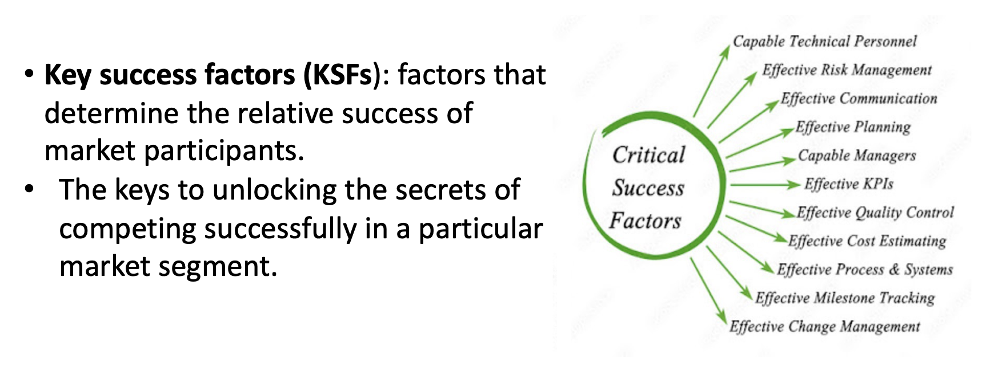
Chapter
STEP 4: Identify Key Success Factors
الخطوة 4: تحديد عوامل النجاح الرئيسية
04
Key success factors (KSFs): factors that determine the relative success of market participants.
The keys to unlocking the secrets of competing successfully in a particular market segment.
عوامل النجاح الرئيسية (KSFs): العوامل التي تحدد النجاح النسبي للمشاركين في السوق.
مفاتيح اكتشاف أسرار المنافسة بنجاح في قطاع معين من السوق.
الموظفون الفنيون الأكفاء
عوامل النجاح الحرجة
إدارة المخاطر الفعّالة
التواصل الفعّال
التخطيط الفعّال
المديرون الأكفاء
مؤشرات الأداء الرئيسية الفعّالة
مراقبة الجودة الفعّالة
تقدير التكاليف الفعّال
العمليات والأنظمة الفعّالة
تتبع الإنجازات الفعّال
إدارة التغيير الفعّالة

Slide 40
Chapter
Step 5: Analyze the Competition
الخطوة 5: تحليل المنافسة
04
Direct competitors
  Offer the same products and services
  Customers often compare prices, features and deals among these competitors when they shop
Significant competitors
  Offer some of the same or similar products or services
  Product or service lines overlap but not completely
Indirect competitors
  Offer same or similar products in only a small number of areas
المنافسون المباشرون
  يقدمون نفس المنتجات والخدمات
  غالبًا ما يقارن العملاء الأسعار والميزات والصفقات بين هؤلاء المنافسين عندما يتسوقون
المنافسون المهمون
  يقدمون بعض المنتجات أو الخدمات المتشابهة أو المماثلة.
  تتداخل خطوط المنتجات أو الخدمات ولكن ليس بشكل كامل.
المنافسين غير المباشرين
  يقدمون نفس المنتجات أو منتجات مماثلة في عدد قليل فقط من المناطق.

Slide 41
Chapter
Step 6: Create Company Goals and Objectives
الخطوة 6: إنشاء أهداف وغايات الشركة
04
Goal
A greater purpose
A long-term outcome
May not be easy to measure
[Example: Support NWT residents to make healthy lifestyle choices that reduce their risk of cancer.]
الغاية
غرض أعظم
نتيجة طويلة الأمد
قد لا يكون من السهل قياسه
[مثال: دعم سكان الأقاليم الشمالية الغربية لاتخاذ خيارات نمط حياة صحية تقلل من خطر الإصابة بالسرطان.]
Objective
A specific, short-term action that will contribute to achieving a goal
Must be measurable
[Example: Create a website with accurate and current information about cancer risk factors.]
الهدف
إجراء محدد قصير الأمد يساهم في تحقيق هدف
يجب أن يكون قابلاً للقياس
[مثال: إنشاء موقع ويب يحتوي على معلومات دقيقة وحديثة حول عوامل خطر الإصابة بالسرطان.]
OBJECTIVE MUST BE SMART
الهدف يجب أن يكون ذكيا
Specific - Who? What? Where? How?
محددة - من؟ ماذا؟ أين؟ كيف؟
Measurable - How many? How can this be measured?
قابلة للقياس - كم عدد؟ كيف يمكن قياس ذلك؟
Achievable - Is it possible?
قابلة للتحقيق - هل هذا ممكن؟
Realistic - Is it possible given our time and resources available?
واقعية - هل هذا ممكن بالنظر إلى الوقت والموارد المتاحة لدينا؟
Time bound - When?
محددة زمنيا - متى؟
Each objective should be written in precise terms that leave no room for misinterpretation.
[Example: Within 12 months, we will team with the local health center to recruit at least 20 men and women for colorectal cancer screening.]
يجب كتابة كل هدف بعبارات دقيقة لا تترك مجالا لسوء التفسير.
[مثال: في غضون 12 شهرًا، سنعمل مع المركز الصحي المحلي لتجنيد ما لا يقل عن 20 رجلاً وامرأة لفحص سرطان القولون والمستقيم.]

Slide 42
Chapter
STEP 7: Formulate Strategies
الخطوة 7: صياغة الاستراتيجيات
04
Strategy: a road map of the actions an entrepreneur draws up to achieve a company's mission, goals, and objectives.
It is the company's game plan for gaining a competitive advantage.
competitive advantage: the aggregation of factors that sets a company apart from its competitors and gives it a unique position in the market that is superior to its competition.
الإستراتيجية: خريطة طريق للإجراءات التي يرسمها رائد الأعمال لتحقيق رسالة وغايات وأهداف الشركة.
إنها الخطة التي تتبناها الشركة للحصول على ميزة تنافسية.
الميزة التنافسية: مجموعة العوامل التي تميز الشركة عن منافسيها، وتمنحها مكانة فريدة في السوق تتفوق على منافسيها.

Slide 43
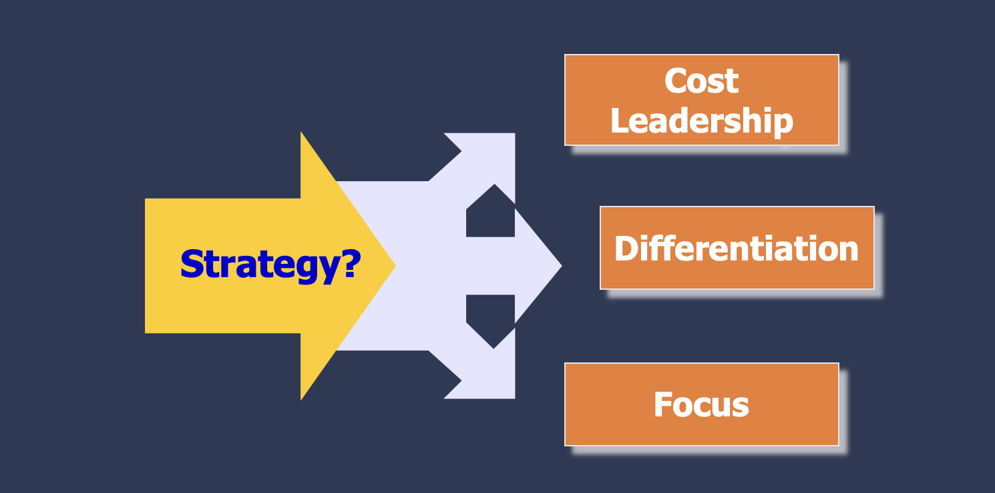
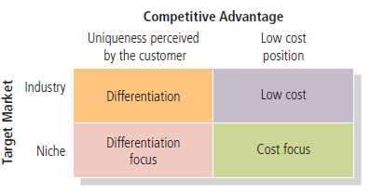
Chapter
Porter’s Strategies
استراتيجيات بورتر
04
Strategic Options الخيارات الاستراتيجية
الميزة التنافسية
قيادة التكلفة
التفرد الذي يشعر به العميل
موقف التكلفة المنخفضة
السوق المستهدف
التمايز
الصناعة
التمايز
التكلفة المنخفضة
التركيز
التخصص أو المجال
التركيز مع التكلفة
التركيز مع التمايز

Slide 44
Chapter
Cost Leadership
قيادة التكلفة
04
Goal: Be the low-cost producer in the industry or market segment.
Low-cost leaders have advantages:
  Reaching buyers who buy on the basis of price.
  The power to set the industry’s price floor.
Cost Leadership works well when:
  Buyers are sensitive to price changes.
  Competing firms sell the same commodity products.
  A company can benefit from economies of scale.
  Examples: Dollar General and Dollar Tree
الهدف: أن نكون المُنتِج الأقل تكلفة في الصناعة أو قطاع السوق.
يتمتع قادة التكلفة المنخفضة بمزايا:
  الوصول إلى المشترين الذين يشترون على أساس السعر.
  القدرة على تحديد الحد الأدنى لسعر الصناعة.
تعمل قيادة التكلفة بشكل جيد عندما:
  يكون المشترون حساسون لتغيرات الأسعار.
  تبيع الشركات المتنافسة نفس المنتجات السلعية.
  يمكن للشركة الاستفادة من اقتصاديات الحجم.
  أمثلة: الدولار العام وشجرة الدولار.

Slide 45

Chapter
Differentiation
التمايز
04
Goal: Build customer loyalty by positioning its goods or services in a unique or different fashion.
  Be special at something customers value.
Key: Build basis for differentiation on a distinctive competence, something that the small company is uniquely good at doing in comparison to its competitors.
  Example: RentTheChicken.com
الهدف: بناء ولاء العملاء من خلال وضع الشركة سلعتها أو خدماتها في مكانة فريدة أو مختلفة.
  أن تكون مميزة في شيء ما يقدره العملاء.
المفتاح: بناء أساس للتمايز على كفاءة فريدة ، وهو أمر تجيد الشركة الصغيرة القيام به بشكل فريد مقارنة بمنافسيها.
مثال: RentTheChicken.com

Slide 46
Chapter
Focus Strategy
استراتيجية التركيز
04
Goal: Select one or more customer segments in a market, identify customers’ special needs, wants, or interests, and then target them with a product or service designed specifically for them.
  Strategy builds on the differences among market segments.
  Rather than try to serve the total market, the company focuses on serving a niche (or several niches) within that market.
  Example: I Do Now I Don’t
الهدف: حدد شريحة واحدة أو أكثر من العملاء في السوق، وحدد احتياجات العملاء الخاصة أو رغباتهم أو اهتماماتهم، ثم استهدفهم بمنتج أو خدمة مصممة خصيصا لهم.
  تعتمد الإستراتيجية على الاختلافات بين قطاعات السوق.
  بدلا من محاولة خدمة السوق الكلي ، تركز الشركة على خدمة قطاع محدد صغير أو أكثر داخل هذا السوق.
  مثال: أنا أفعل الآن، لا أفعل.

Slide 47
Chapter
Step 8: Translate Strategies into Action Plans
الخطوة 8: ترجمة الاستراتيجيات إلى خطط عمل
04
Proper execution of a company’s strategy accounts for 85% of a company’s financial performance.
Make plans workable by defining:
  Purpose
  Scope
  Contribution
  Resource requirements
  Timing
يمثل التنفيذ السليم لاستراتيجية الشركة 85٪ من الأداء المالي للشركة.
اجعل الخطط قابلة للتطبيق من خلال تحديد:
  الغرض
  النطاق
  المساهمة
  الاحتياجات من الموارد
  التوقيت

Slide 48
Chapter
Step 9: Establish Accurate Controls
الخطوة 9: إنشاء ضوابط دقيقة
04
Plan establishes the standards against which actual performance is measured.
Entrepreneur must:
  Identify and track key performance indicators.
  Take corrective action.
  تحدد الخطة المعايير التي يقاس بها الأداء الفعلي.
  يجب على رائد الأعمال:
    تحديد وتتبع مؤشرات الأداء الرئيسية.
    اتخاذ الإجراءات التصحيحية.

Slide 49
Chapter
Conclusion
الاستنتاج
04
The strategic planning process:
Begins with the nine steps.
Becomes more efficient each time.
Teaches entrepreneurial discipline for a higher chance of survival.
عملية التخطيط الاستراتيجي:
  يبدأ بالخطوات التسع.
  تُصبح أكثر كفاءة في كل مرة.
  تُعلم الانضباط الريادي من أجل زيادة فرص البقاء على قيد الحياة.

Slide 50



Thank You

